Slide 1
单词连连看
——网络4人对战
朱生龙
3100101158

Slide 2
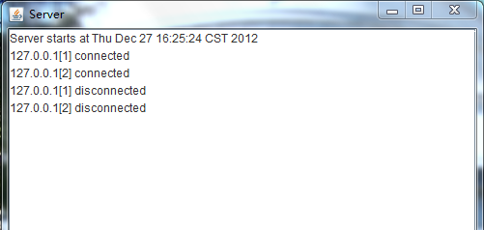
服务器

Slide 3
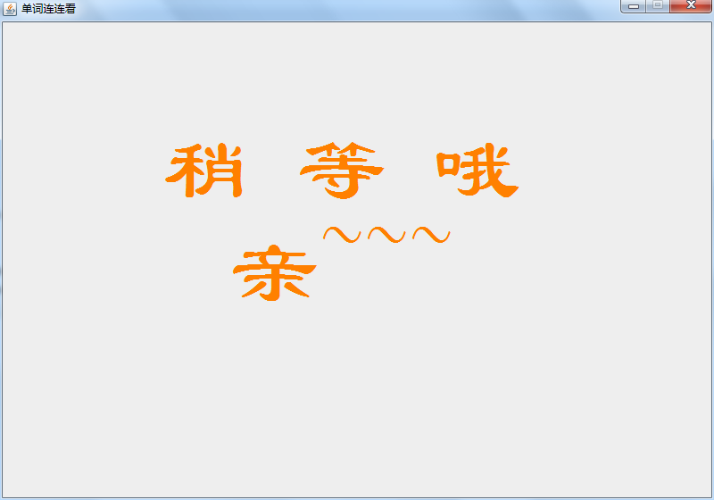
客户端（单机）

Slide 4
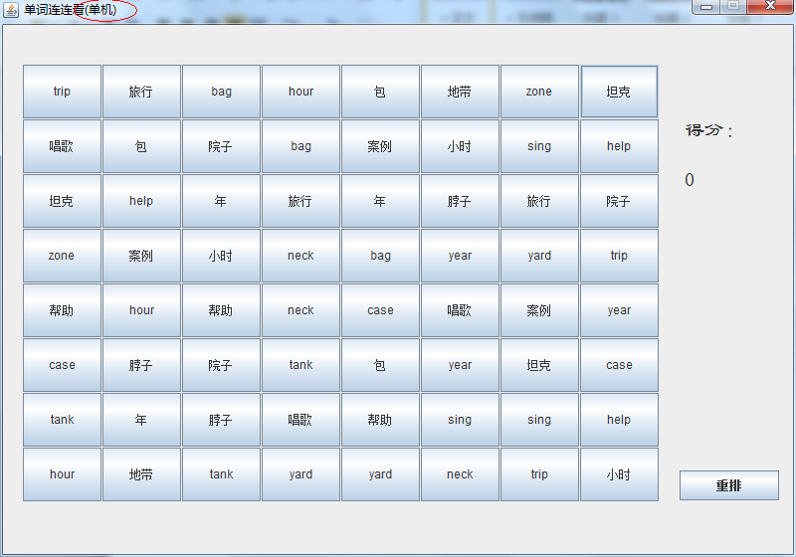
客户端（单机）

Slide 5
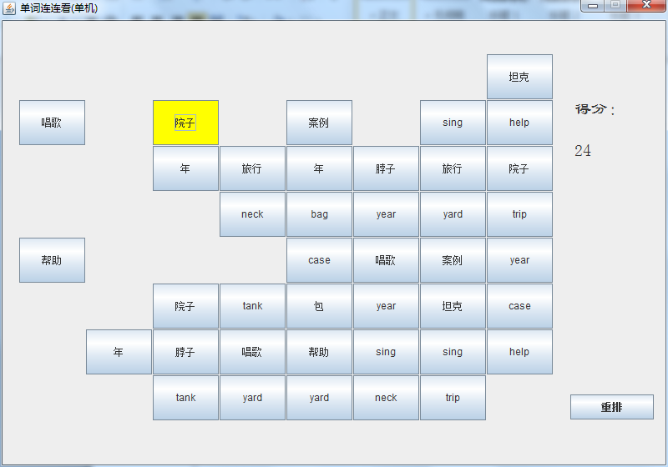
客户端（单机）

Slide 6
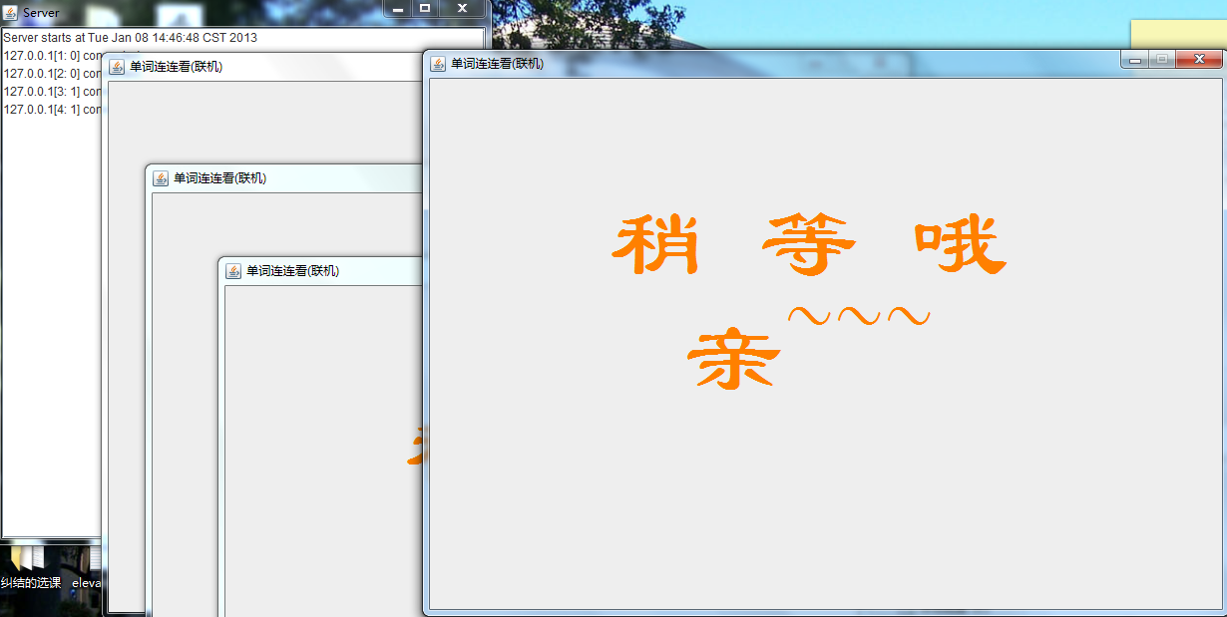
客户端（联机）

Slide 7
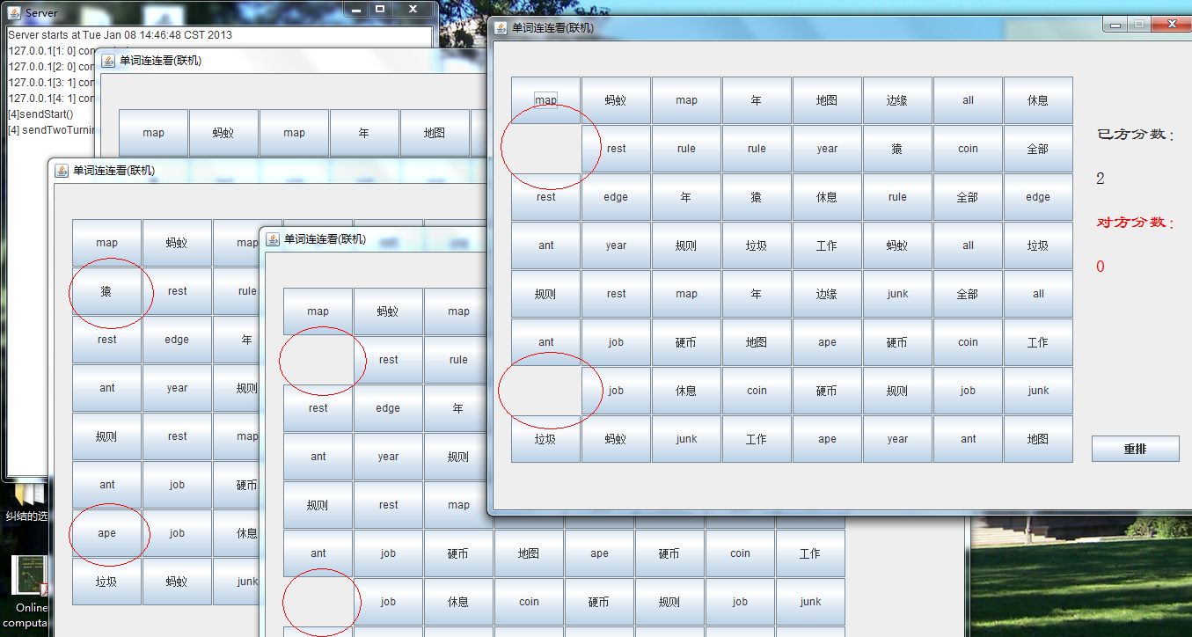
客户端（联机）

Slide 8
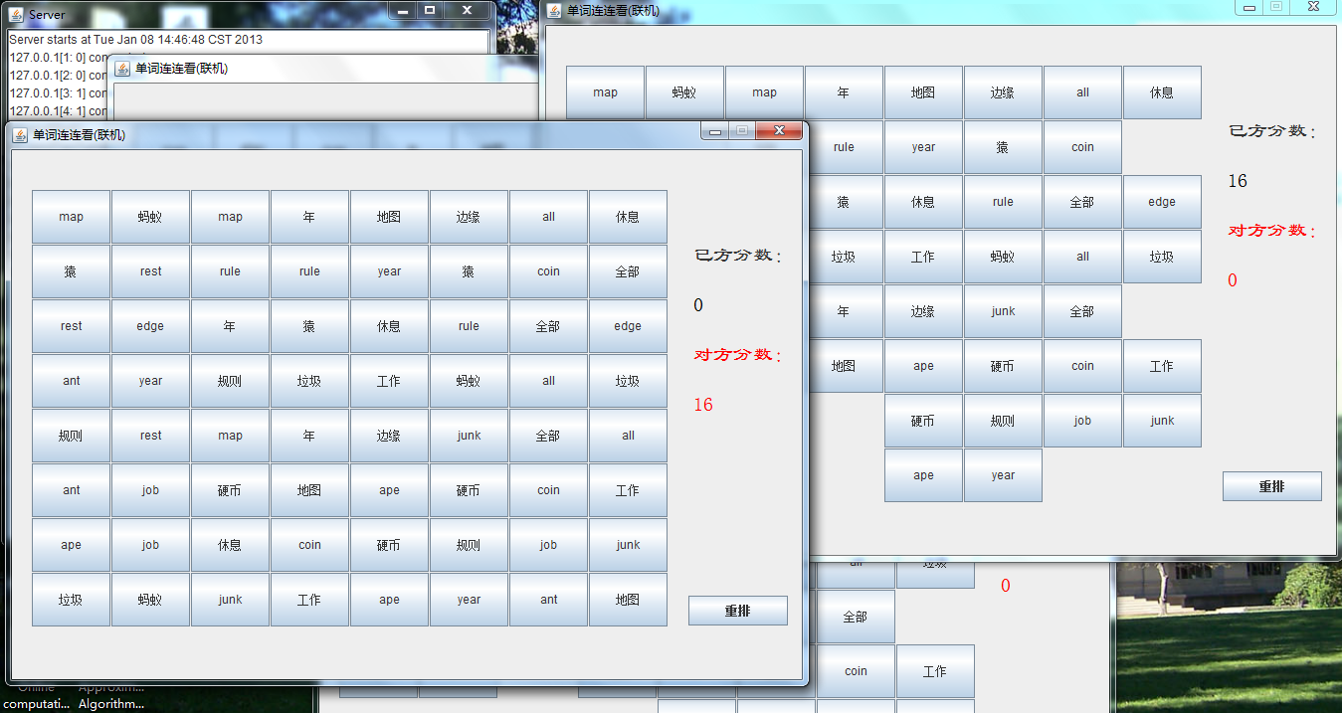
客户端（联机）

Slide 9
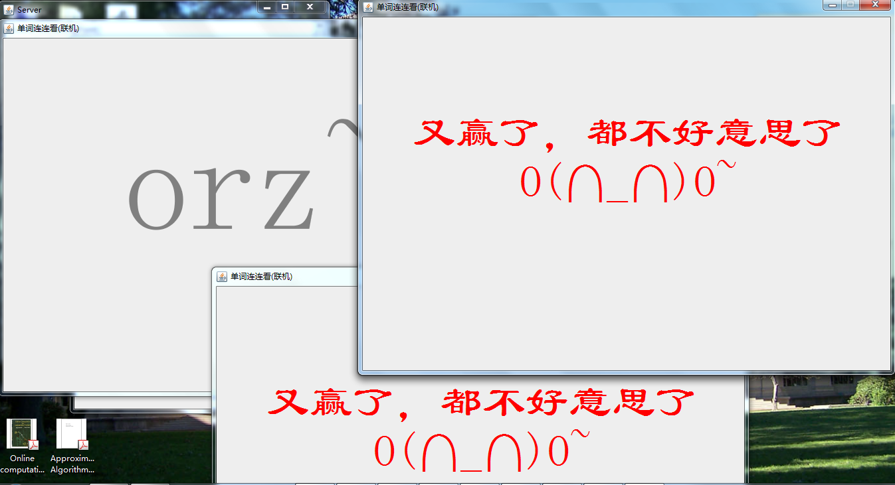
客户端（联机）

